Slide 1

EMSITEL
SOMOS
LA EMPRESA TIC
PIONERA EN LA REGIÓN

Slide 2

INTELIGENCIA DE NEGOCIOS

Slide 3


BI.ems
NUESTRA PROPUESTA
I
I
Analítica telefónica

Slide 4
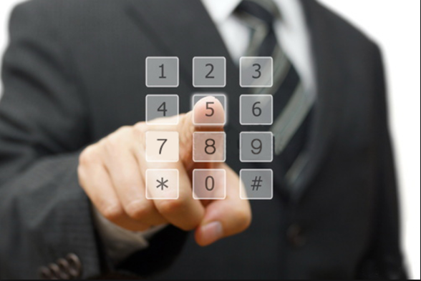
Analítica telefónica
COSTO
APROVECHAMIENTO
TRANSFORMA LAS PALABRAS
EN CONOCIMIENTO
CALIDAD

Slide 5

BI.ems
Analítica telefónica
¿ Cuál es el área que mas consume ?
COSTO
¿ Cuánto pago por llamar a celulares ?
¿ Cuánto paga por área de su empresa ?
¿ Cuánto pago por llamar a larga distancia ?
¿ Cuál es la persona que mas consume ?

Slide 6

BI.ems
Analítica telefónica
APROVECHAMIENTO
¿ Llamadas tienen relación con los asuntos de la empresa ?
¿ El uso atiende las FUNCIONES del área ?
¿ Llamadas internas se ajustan a la dinámica de la organización ?
¿ Cual es el promedio de llamada de su empresa ?

Slide 7

BI.ems
Analítica telefónica
¿ Cuantas llamadas entraron a su empresa ?
CALIDAD
¿ Se atienden todas las llamadas ?
¿ Quienes no atienden las llamadas ?
¿ Están las extensiones disponibles ?
¿ Que opinan de nuestra atención telefónica ?

Slide 8
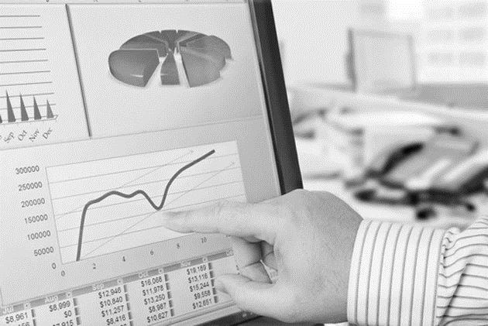
Analítica telefónica
BI.ems
Con la Analítica Telefónica de Bi.ems recolectar la información de su servicio telefónico, explorarla, analizarla y visualizarla de manera efectiva para transformarla en conocimiento, te dará total seguridad de tener pleno control de cómo y para que se están utilizando los recursos invertidos en este servicio , la opinión de los clientes y cuales personas no las atienden , nos da certeza para prever el futuro cercano, innovar y lograr ser más EFICIENTE Y COMPETITIVO

Slide 9

NUESTROS COMPROMISOS
La evolución y desarrollo de su empresa, de la mano de nuestra analítica telefónica, le permitirá dar el primer paso hacia la transformación digital , entregándole el conocimiento oculto de su servicio telefónico para : LA TOMA DE DESICIONES asertivas , INNOVACIÓN, y la CREACION DE ESTRATEGIAS de valor para sus clientes, que le permitan mayor participación en el mercado.

Slide 10

ACUERDO DE CONFIDENCIALIDAD
Acuerdo que nos permite crear una alianza empresarial que tiene como base la confianza, ambas partes que lo firman se obligan a respetar el secreto, la confidencialidad de la información que se van a compartir y a usarla sólo para el fin que se estipule .

Slide 11

EXTENSIONES MOVILES
LA OFICINA EN SU SMARTPHONE
La oficina en su smartphone es un valor agregado que está incluido en nuestra solución, Convirtiendo una línea fija en MÓVIL;
Personal de la empresa que necesiten salir de la oficina, realizar visitas empresariales, viajes corporativos, visitar otras sedes o unidades de negocio de la empresa, no estarán ausentes o incomunicados de su oficina, siendo esta herramienta de gran valor para apalancar los objetivos trazados por la empresa.

Slide 13


